Slide 1
ÁBRI Tamás
KESERŰ Zsolt
A FARKASSZIGETI ÉS LAPOSI AKÁC FAJTAJELÖLTEK FIATALKORI NÖVEKEDÉSÉNEK ÉRTÉKELÉSE ALFÖLDI KLIMATIKUS VISZONYOK MELLETT

Slide 2
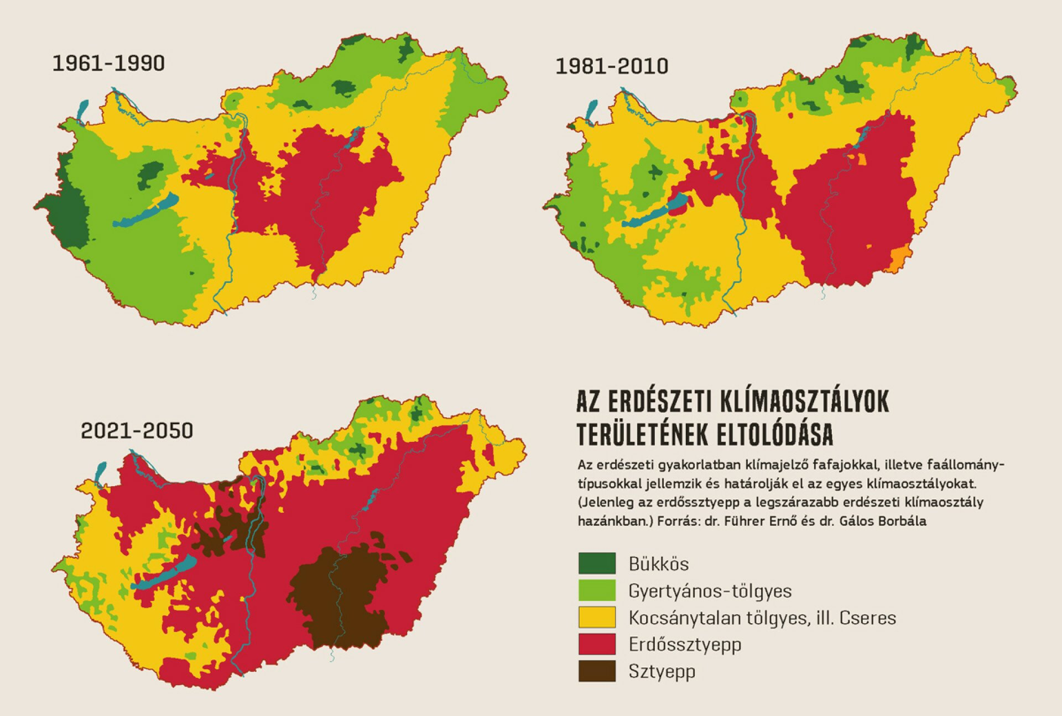
Notes:
Klímaváltozás erdészeti vonatkozásai az alföldi termőhelyeken: A globális klímaváltozás okozta időjárási szélsőségek miatt a különböző klímaszcenáriók szerint 2050re az ESZTY klíma erőteljes térnyerésével és a sztyepp klíma megjelenésével kell számolnunk (a magyarországi erdőterületnek 2050-ben várhatóan mintegy 10%-a, 2070-ben pedig 60%-a fog ESZTY erdészeti klímakategóriába tartozni). Ilyen körülmények között a relatíve szárazságtűrő fafajoknak, mint például az akácnak, fontos szerepe lesz az új erdősítésekben. Ebből is következően az akáctermesztés és annak fejlesztése egyre bővülő jelentőséggel bír.
Az akácnak relatíve jó szárazságtűrő képessége miatt nagy szerepe lesz a jövőben történő fásítások során.
A hazai erdészeti gyakorlatban az ökológiai szemlélet érvényesülésének köszönhetően klímajelző fafajok elterjedésével jellemzik egy adott terület éghajlatát. E fafajokhoz köthető klímaosztályokat egzakt, mérésekre alapozott meteorológiai paraméterekkel nem, illetve csak részben jellemezték. Magyarország természetföldrajzi viszonyai között a faállományok több mint 80 %-án az egyetlen vízbevételi forrás a csapadék, ezért annak nagysága és változékonysága döntően befolyásolja az erdőgazdálkodás eredményességét. A csapadékadatok nagyfokú átfedéseket mutatnak az egyes klímaosztályok tekintetében, ezért az értékelésnél figyelembe kell venni egyéb meteorológiai paramétereket (hőmérséklet) és a fák növekedésének éven belüli fontosabb periódusait. Ennek alapján dolgoztak ki egy olyan mutatót, aminek segítségével lehatárolható az erdészeti klímaosztályok területe (Führer 2010, Führer et al. 2011). Az erdészeti szárazsági index (FAI) képletében szereplő hőmérséklet- és csapadékadatok azokra a periódusokra vonatkoznak, amelyek a fák növekedési viszonyait (május–augusztus hónapok) és általános vitalitását (július–augusztus hónapok) a leginkább befolyásolják.

Slide 3
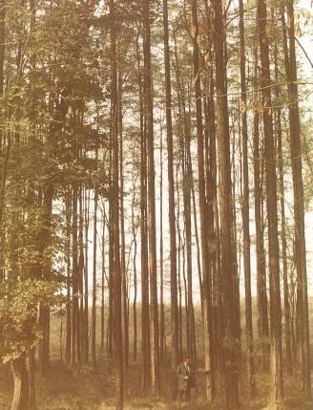
BEVEZETÉS
Akáckutatás Magyarországon
Keresztesi Béla (Nyírségi, Üllői, Kiskunsági, stb.)
Rédei Károly (Vacsi, Homoki, Bácska, Szálas, Oszlopos)
Nyírerdő Zrt. (Ópályi oszlop)
Silvanus Forestry (Silvanus Csoport Kft.)
SoE ERTI és Napkori Erdőgazdák Zrt.
Üllői árbocakác állomány
Notes:
Alföldi fásításban jelentős szerepet betöltő fafaj. Országosan 24 %, Nyírségben 50% az aránya. 2014 óta hungarikum.
Jól alkalmazkodott a Nyírség csapadékszegény és szélsőséges időjárási viszonyaihoz, az itt előforduló jól szellőzött talajokon kimondottan jó növekedést mutat.
Növénykórtani és erdővédelmi szempontból azonban a nagykiterjedésű akácos monokultúrák komoly veszélyt hordoznak. Egy-egy újonnan megtelepedő károsító vagy kórokozó hirtelen fellépő robbanás szerű elszaporodása esetén akár tömeges erdőpusztulásra is számítani lehet.
Kína: 1978-2050: Góbi sivatag terjedésének megállítása. 12% -> 23% (1980-2020), löszös fennsík (Loess Plateau): grain for green program (1999) áradások, talajerózió csökkentése.
Dél-Korea: kopár hegyoldalak fásítása, méhészet.
Németország: Baum des Jahres 2020

Slide 4
Napkori akác iparifa-ültetvény kísérlet célja
Fajtajelölt klónok összehasonlítása:
Megmaradás
Növekedés (magassági és vastagsági)
Vegetációs indexek (NDVI, GNDVI)
Növényegészségügyi vizsgálat
Ökofiziológiai paraméterek (fotoszintetikus és párologtatási ráta, vízhasznosítás stb.) vizsgálata „in situ” módon
Termesztési technológia vizsgálata
Ültetési hálózatok összehasonlítása
Notes:
Cél: nagy teljesítményű akác fajták előállítása és termesztésbe vonása, melyek magas iparifa kihozatalt (min. 50%) produkálnak, ezáltal növelik a területegységről learatható faanyag mennyiségét és minőségét, értékkihozatalát. A termesztésbe vonás innovatív komplex műszaki technológiai hátteret kíván, ennek kifejlesztése, valamint a gyakorlatban kialakuló változatos helyzetekben használatra optimalizálása a további fő feladat.
A(z) NDVI érték meghatározza, hogy a növények levélzete a fotoszintetikusan hasznos sugárzásból mennyit nyel el, illetve ver vissza. Minél többet elnyel, annál aktívabb a növényzet vegetációs aktivitása, mely összefüggésben van a levelek klorofill-tartalmával. Kiválóan alkalmas a növények nitrogén-ellátottságának, valamint vitalitásának monitorozására.

Slide 5
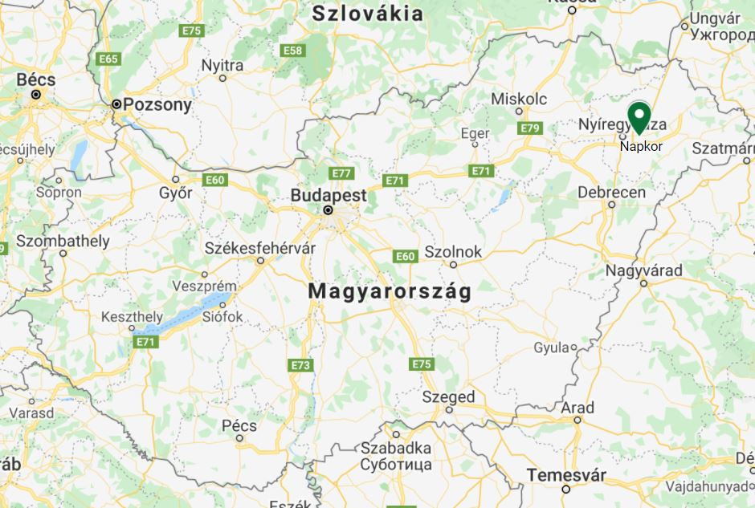
A KÍSÉRLETI TERÜLET BEMUTATÁSA

Slide 6
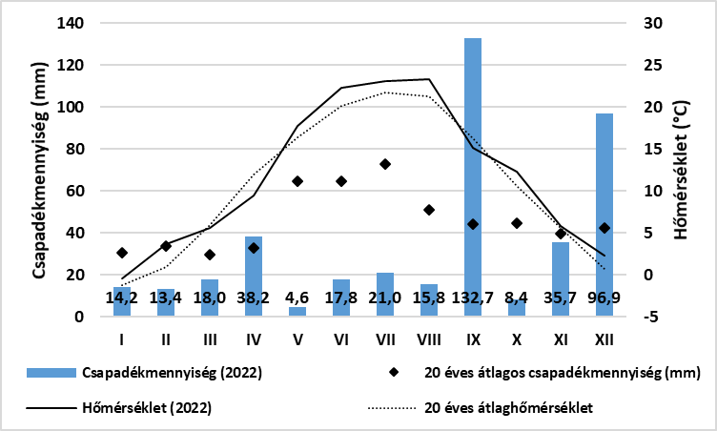
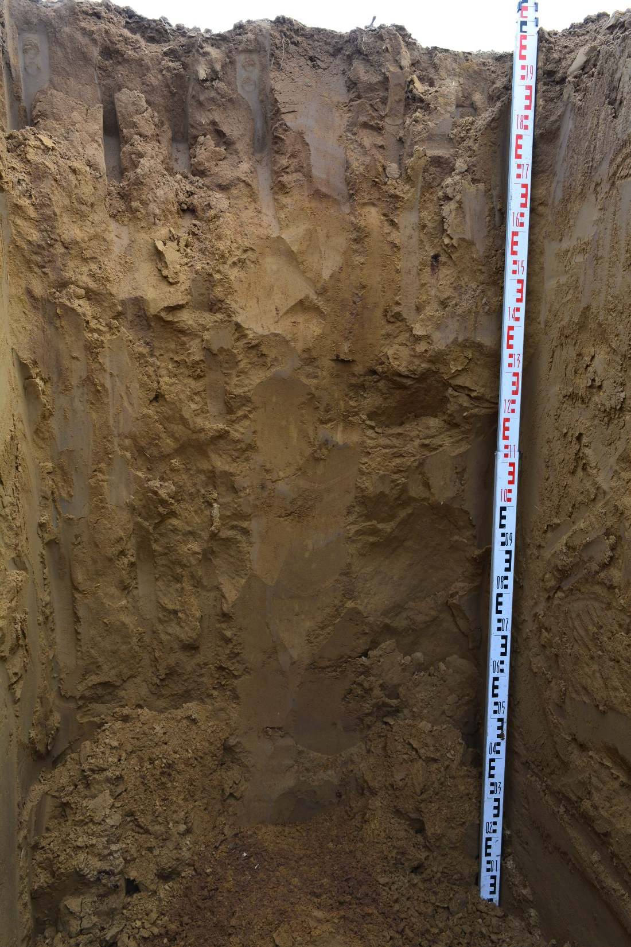
A KÍSÉRLETI TERÜLET BEMUTATÁSA
Éves átlagos csapadékmennyiség: 550,6 mm
Évi átlagos középhőmérséklet: 10,9 °C
Talajtulajdonságok:
kis humusztartalom (Hu% = 1>)
savanyú kémhatás (pH_{KCl} 5,17 - 5,34)
alacsony foszfor- (Al-oldható P₂O₅ 5,21 mg/100g), és közepes káliumtartalom (Al-oldható K₂O 17,15 mg/100g)
talaj fizikai féleség: homok (K_{A} = 30>)
Notes:
Kb. 20 évvel ezelőtt jelent meg az az álláspont, hogy Közép-Európa tele egyre inkább mediterrán jellegűvé válik. Azaz a korábbinál jóval enyhébb és csapadékos lesz. 2022-ben egy az egyben megkaptuk a mediterrán jellegű telet, ami a földközi-tengeri éghajlat eddig minden jellegzetességét felvonultatta: december közepe körül volt ugyan egyszer havazás, és néhány napig láthatóak voltak hófoltok, jött viszont enyhe idő és temérdek eső.
Átlag hőm.: 11,7. Csap: 417 mm. Hőség napok száma: 1-10-17-15 (Május-Augusztus). Forró napok száma: 0-2-6-0 (Május-Augusztus). Közép hőm.: 23 °C (július és aug). Száraz, aszályos periódusok: 02.21.-03.15 (20 nap), 05.18.-06.03. (17 nap), 06.11.-06.30.(20 nap), 07.13.-07.29. (17 nap), 07.31.-08.20. (21 nap), 10.01.-10.21. (21 nap). Rendkívül száraz május és október. A fő növekedési periódusban (május-augusztus) 59,2 mm csapadék esett.

Slide 7
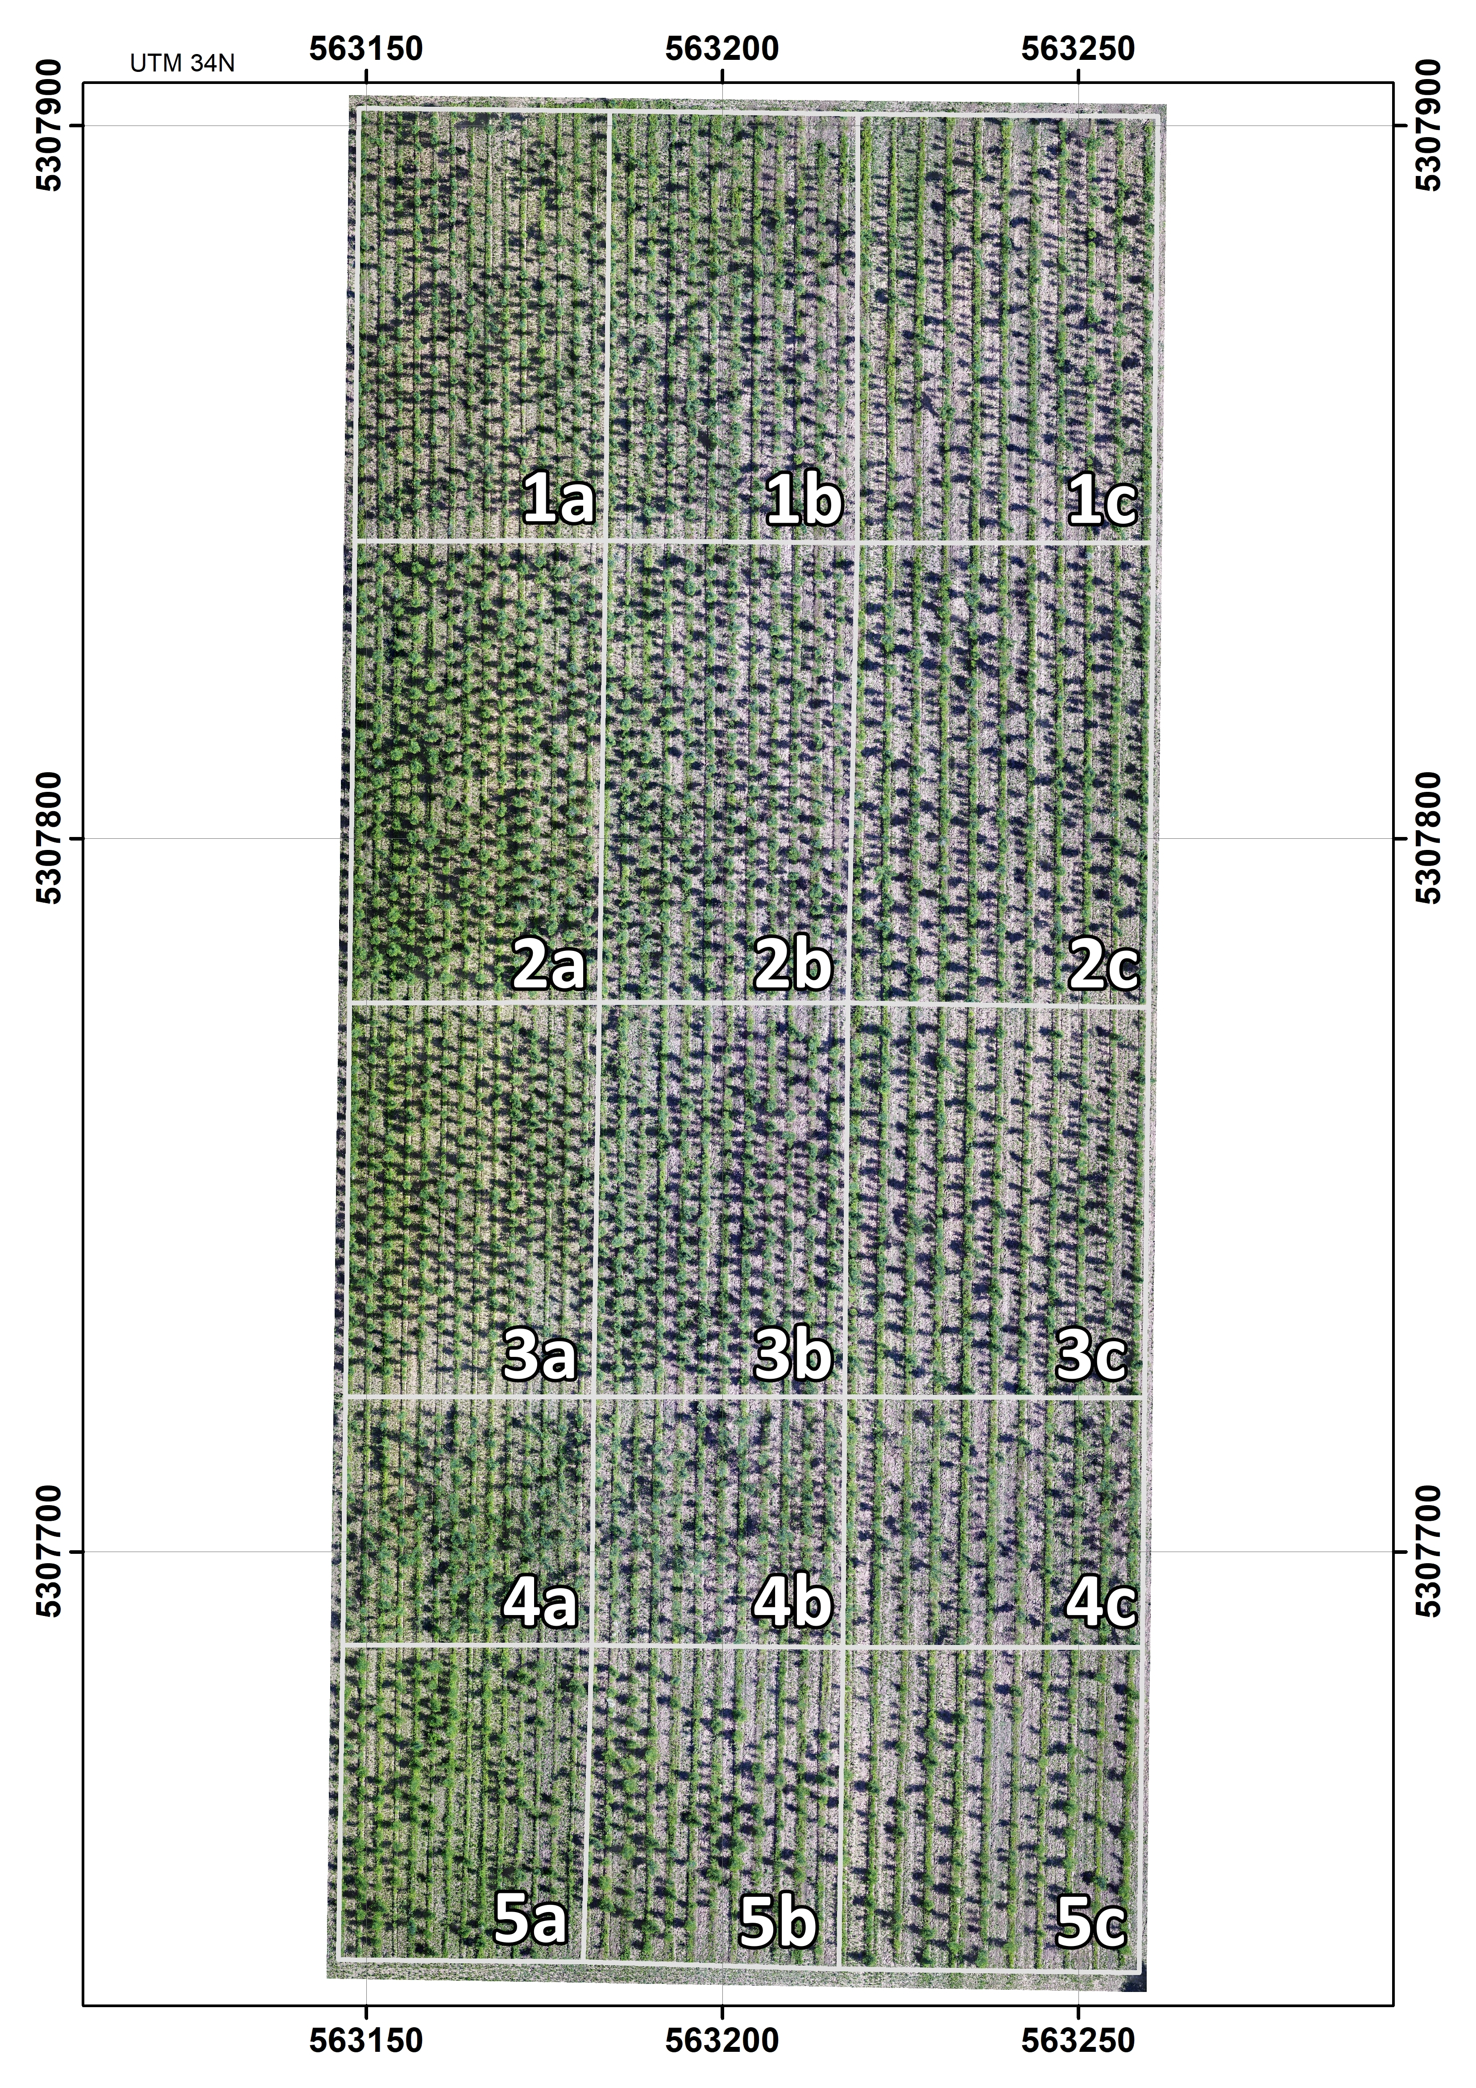
A kísérleti terület bemutatása
Ortofotó a napkori kísérleti ültetvényről.
Készítette: Dr. Szabó Gergely (Napkor, 2022.06.16.)
3 ültetési hálózat:
2,5 m × 2,5 m (a)
3,0 m × 3,0 m (b)
4,0 m × 4,0 m (c)
4 fajtajelölt klón, 1 államilag elismert fajta:
Püspökladányi (PL251) (1): 728 db/0,67 ha
Laposi (NK1) (2): 728 db/0,67 ha
Farkasszigeti (PL040) (3): 595 db/0,55 ha
Napkori (NK2) (4): 356 db/0,33 ha
Üllői (5): 478 db/0,44 ha
Notes:
2022-ben 3, most 4 évesek.

Slide 8
Magassági és vastagsági növekedés vizsgálata
Magasság és mellmagassági átmérő mérése
Mérés ideje: 2022. május – 2022. szeptember közötti időszakban, havi 1 alkalommal
Metodika: 30 mintafa kijelölése parcellánként, majd ezek mérése
Statisztikai elemzés
Notes:
Statisztika: egyenes illesztése az adatsorokra meredekség vizsgálatának céljából

Slide 9
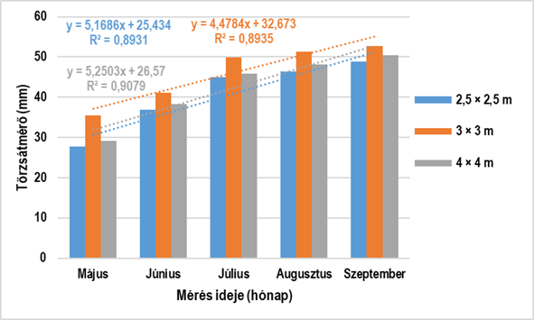
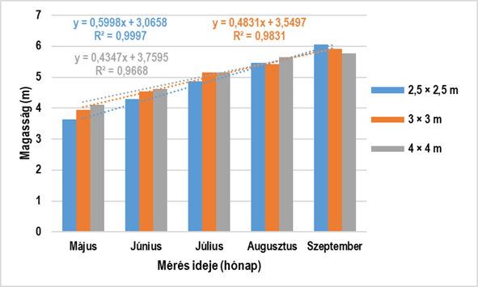
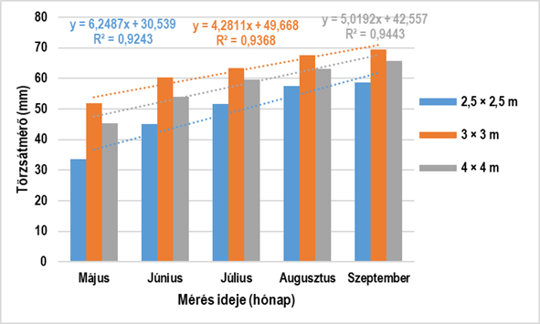
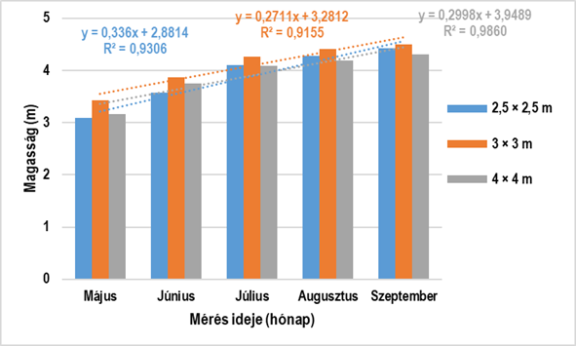
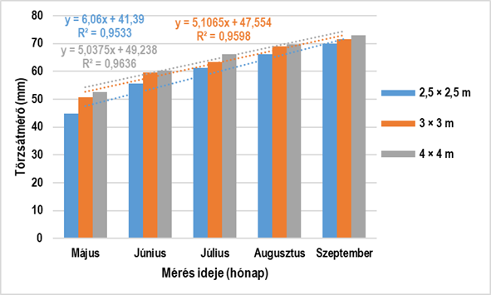
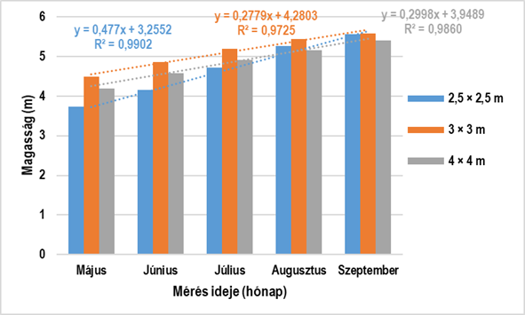
EREDMÉNYEK Laposi és Farkasszigeti fajtajelölt klónok és az Üllői akác törzsátmérő és magassági növekedése (Napkor, 2022)
Laposi
Farkasszigeti
Üllői
Notes:
A mintafák vizsgálatának eredménye alapján megállapítható, hogy a 2022-es extrém száraz időjárás ellenére a fajtajelöltek a vizsgált időszakban (2022. május-szeptember) igen jó növekedést produkáltak (2. és 3. ábra).
Törzsátmérő tekintetében a ’Laposi’ és a ’Farkasszigeti’ fajtajelölt a 2,5 × 2,5 m-es ültetési hálózatban mutatta a legnagyobb növekedést, 25-25 mm-rel. A kontrollként beállított ’Üllői’ akácé 21 mm volt. A ’Laposi’ fajtajelölt a 3 × 3 m-es hálózatban is legjobbnak bizonyult, 21 mm-es átmérő növekménnyel. Ebben az ültetési hálózatban a ’Farkasszigeti’ és az ’Üllői’ vastagsági növekedése között csekély különbség mutatkozott (17,8 és 17,3 mm). A 4 × 4 m-es hálózatban nem találtunk jelentős különbséget a vizsgált klónok törzsátmérő növekmény értékeiben: ’Laposi’ és ’Farkasszigeti’ (20,5-20,5 mm), ’Üllői’ (21,3 mm).
A törzsátmérő növekedése a 2,5 × 2,5 m-es ültetési hálózatban volt a legintenzívebb (2. ábra), amely ellentmond a szakirodalomban leírtaknak, miszerint minél tágabb az ültetési hálózat, annál nagyobbak az egyes fák átmérő értékei. Itt jegyezzük meg, hogy az ültetési hálózatok hatásának relevanciájáról, gyakorlati tapasztalatok alapján, 6-7 éves korú akácosokban lehet megbízható következtetéseket levonni. Esetünkben feltételezzük, hogy az extrém száraz időjárási körülmények között a szűkebb hálózatban kedvezőbb mikroklíma alakult ki.
A magassági növekedést vizsgálva hasonló eredményt kaptunk: a vizsgált fajtajelöltek, valamint az ’Üllői’ akác a legszűkebb, 2,5 × 2,5 m-es ültetési hálózatban növekedett a legintenzívebben.
A kapott eredményeket részletesen megvizsgálva megállapítottuk, hogy mindhárom ültetési hálózatban a ’Laposi’ fajtajelölt bizonyult a legjobbnak, az ’Üllői’ a leggyengébbnek. A ’Laposi’ fajtajelölt a 2,5 × 2,5 m-es ültetési hálózatban 2,4 m-t nőtt és 2,5 cm-t vastagodott a vizsgált időszak alatt.

Slide 10
EREDMÉNYEK
A vizsgált fajtajelöltek magassági és törzsátmérő értékei, összevetve a kontroll Üllői akácéval (átlag±szórás). A H a mintafák átlagmagasságát, a D_{1,3} az átlagos törzsátmérőt, a kis betűk a klónok közötti szignifikáns (p = 0,05) különbséget jelölik (Napkor, 2022. szeptember 12.)
Klónok | 2,5 × 2,5 m |  | 3 × 3 m |  | 4 × 4 m
 | H (m) | D_{1,3} (cm) | H (m) | D_{1,3} (cm) | H (m) | D_{1,3} (cm)
NK1 | 6,1±0,35 a | 6,99±0,62 a | 5,9±0,52 a | 7,16±0,92 a | 5,8±0,54 a | 7,30±0,97 a
PL040 | 5,6±0,42 b | 5,87±0,82 b | 5,6±0,36 b | 6,96±0,64 a | 5,4±0,51 b | 6,59±0,81 b
Üllői | 4,4±0,46 c | 4,88±0,69 c | 4,5±0,55 c | 5,27±1,19 b | 4,3±0,32 c | 5,04±0,75 c
Notes:
A fajtajelölteket és az ’Üllői’ akácot az utolsó, 2022. szeptemberi felvételi adatok alapján is összehasonlítottuk. Az egytényezős varianciaanalízis eredménye szignifikáns különbséget (p < 0,05) mutatott. Mindkét vizsgált paraméter (magasság és törzsátmérő) tekintetében a ’Laposi’ bizonyult legjobbnak, az ’Üllői’ leggyengébbnek (mindhárom ültetési hálózatban). A 3 × 3 m-es ültetési hálózatban nem mutatkozott szignifikáns különbség a ’Laposi’ és a ’Farkasszigeti’ törzsátmérő értékei között. Ezen vizsgálati eredményeket megvizsgálva látható a legszűkebb (2,5 × 2,5 m) és legtágabb (4 × 4 m) ültetési hálózatokba telepített klónok törzsátmérő és magasság értékei közötti különbség, miszerint előbbi a tágabb hálózatban nagyobb (’Laposi’ esetében 7,30 cm a 4 × 4 m-es, és 6,99 cm a 2,5 × 2,5 m-es ültetési hálózatban), utóbbi érték a szűkebb, 2,5 × 2,5 m-esben. A ’Laposi’ fajtajelölt mintafáinak átlagos magassága a 2,5 × 2,5 m-es ültetési hálózatban 6,1 m, a 4 × 4 m-esben 5,8 m. A ’Farkasszigeti’ fajtajelölt is jelentősen felülmúlta a kontroll ’Üllői’ akácot, úgy a magasság, mint a törzsátmérő tekintetében. Magassága 5,4-5,6 m, törzsátmérője 5,87-6,96 cm volt. Ezzel szemben az ’Üllői’ akác 4,3-4,5 m-es magassági és 4,88-5,27 cm átmérő értéket mutatott (1. táblázat).

Slide 11
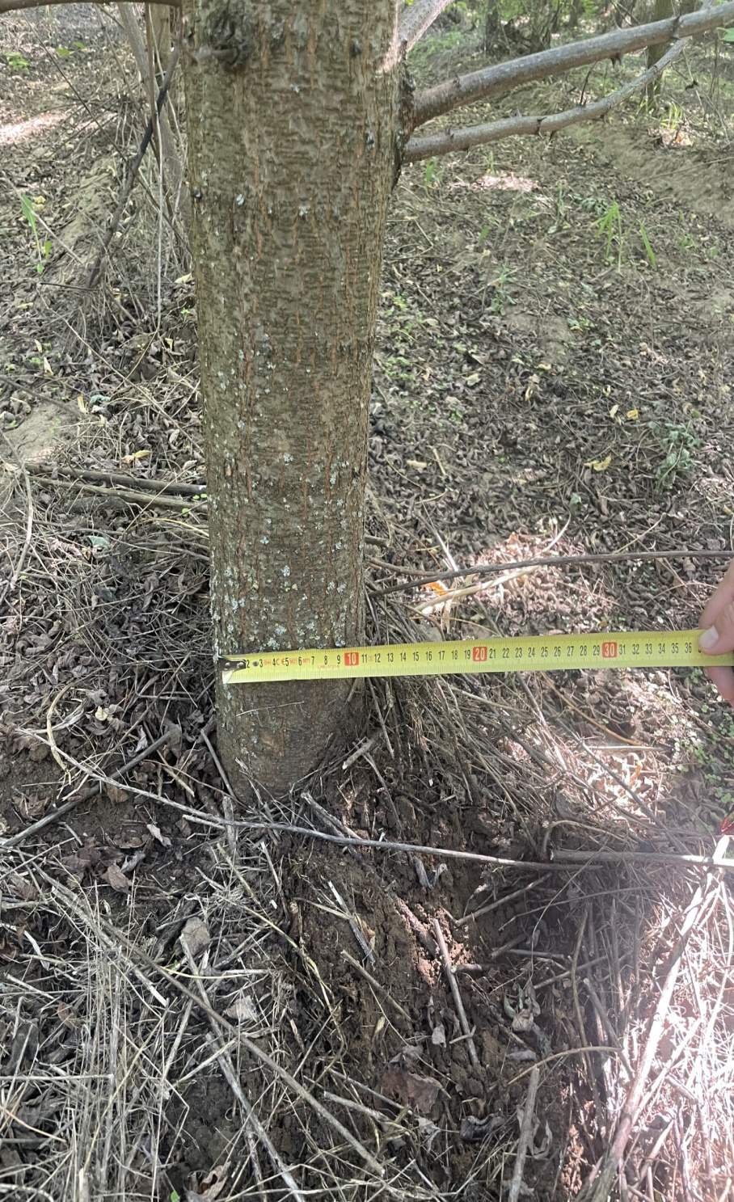
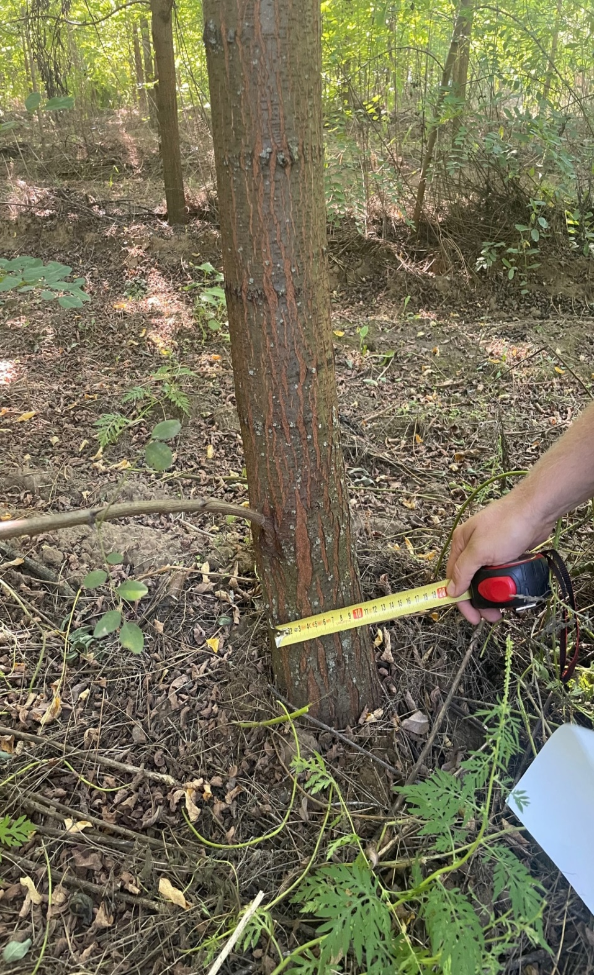
Laposi
Farkasszigeti
Notes:
2023

Slide 12
Eddig elért eredmények
A projekt során jó minőségű, nagyszámú, magas genetikai értéktöbbletet hordozó akác fajtajelöltek homogén, fajtaazonos szaporítóanyagának piacképes áron történő előállítását dolgoztuk ki.
Megkezdtük a nemzetközi kapcsolatok, piaci lehetőségek feltárását, kialakítását.
Exporttevékenység beindításának előkészületei megtörténtek.
(TTS energo s.r.o.)

Slide 13
A szelektált akácfajták és fajtajelöltek termesztésének jövőbeni irányelvei
termőhelyi (ökológiai) igényük szabatosabb meghatározása;
vegetatív úton történő szaporíthatóságuk nagyüzemi, rentábilis technológiájának kidolgozása;
termesztési technológiai fejlesztése (növőtér, növőtér-szabályozás, elegyítés, határtermőhelyek hasznosításának újragondolása);
A klímaváltozás negatív hatásaival szemben tanúsított ellenálló képesség folyamatos megfigyelése és értékelése;
Magtermő állományok megújítása (revízió, törlés, fiatalítás, újak kijelölése)
a táji ökológiai sajátosságok következetesebb érvényesítése a fajtaválaszték kialakításában;
Nem fatermesztési célú akác termesztési rendszerek vizsgálata (energetikai faültetvények, talajvédelem, rekultiváció, agroerdészet, méhészet, vadrágó-erdő?, legelőerdő?).
Notes:
Klímaváltozás elsősorban hő és szárazság okozta stressz. Ökofiziológiai vizsgálatok (levélhőmérséklet, fotoszintetikus produktivitás, transzspirációs ráta, vízhasznosítás vizsgálata).

Slide 14
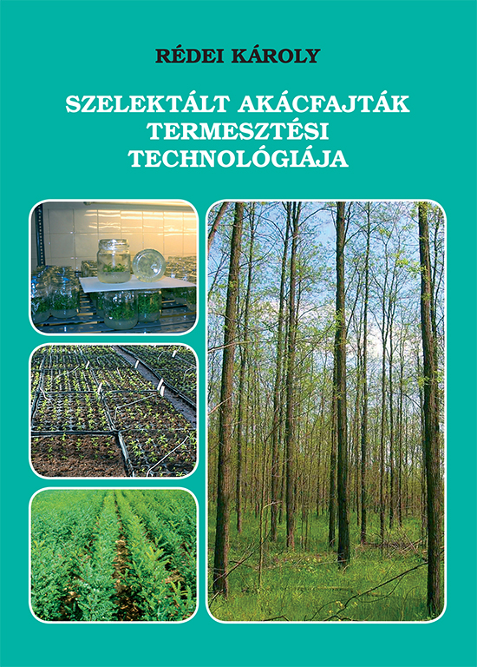
Publikációk
Notes:
A témában számos publikáció jelent meg. Ez is mutatja a növekvő nemzetközi érdeklődést.
A szelektált akácfajták hasznosíthatósága: tág hálózatú, rövid vágásfordulójú iparifa-ültetvényekben; kommersz akácosokban elegyfaként; magtermesztő ültetvények létesítése. A témában számos publikáció jelent meg.
Inform kiadó és nyomda honlapján.

Slide 15
Notes:
Keresztesi (1988) óta nem készült olyan átfogó, tudományos igényességű írás, amely a szelektált akácfajták nemesítését, az eddigi K+F+I eredményeket ilyen részletességgel összefoglalná. A tanulmány hézagpótlónak tekinthető úgy a hazai, mint a nemzetközi szakirodalomban. És még mielőtt megköszönném a figyelmüket, engedjék meg, hogy betekintést adjak a legfrissebb projektünkbe, mely nem más, mint a napkori klónkísérlet UAV-alapú állományvizsgálata.

Slide 16
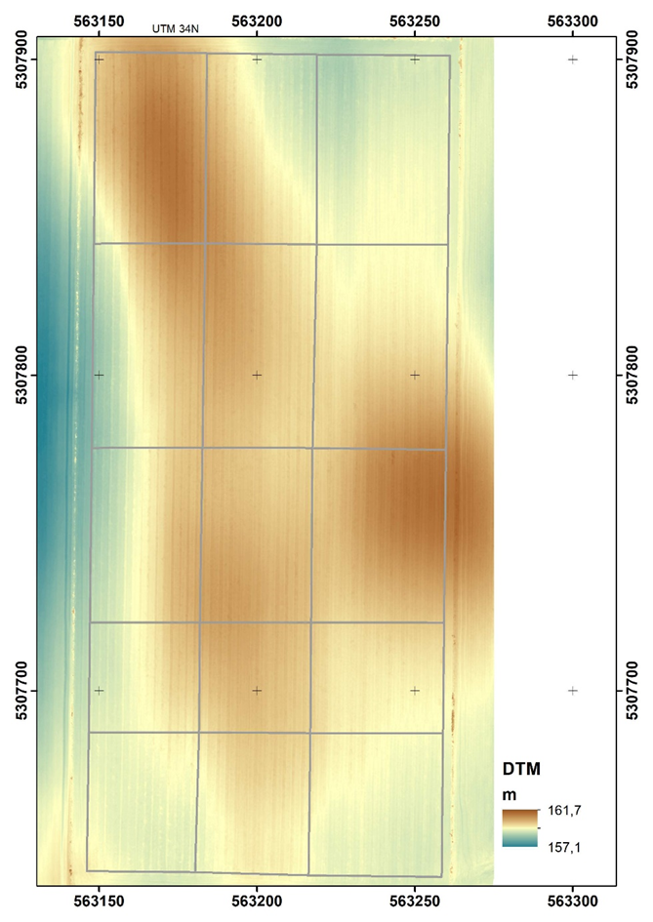
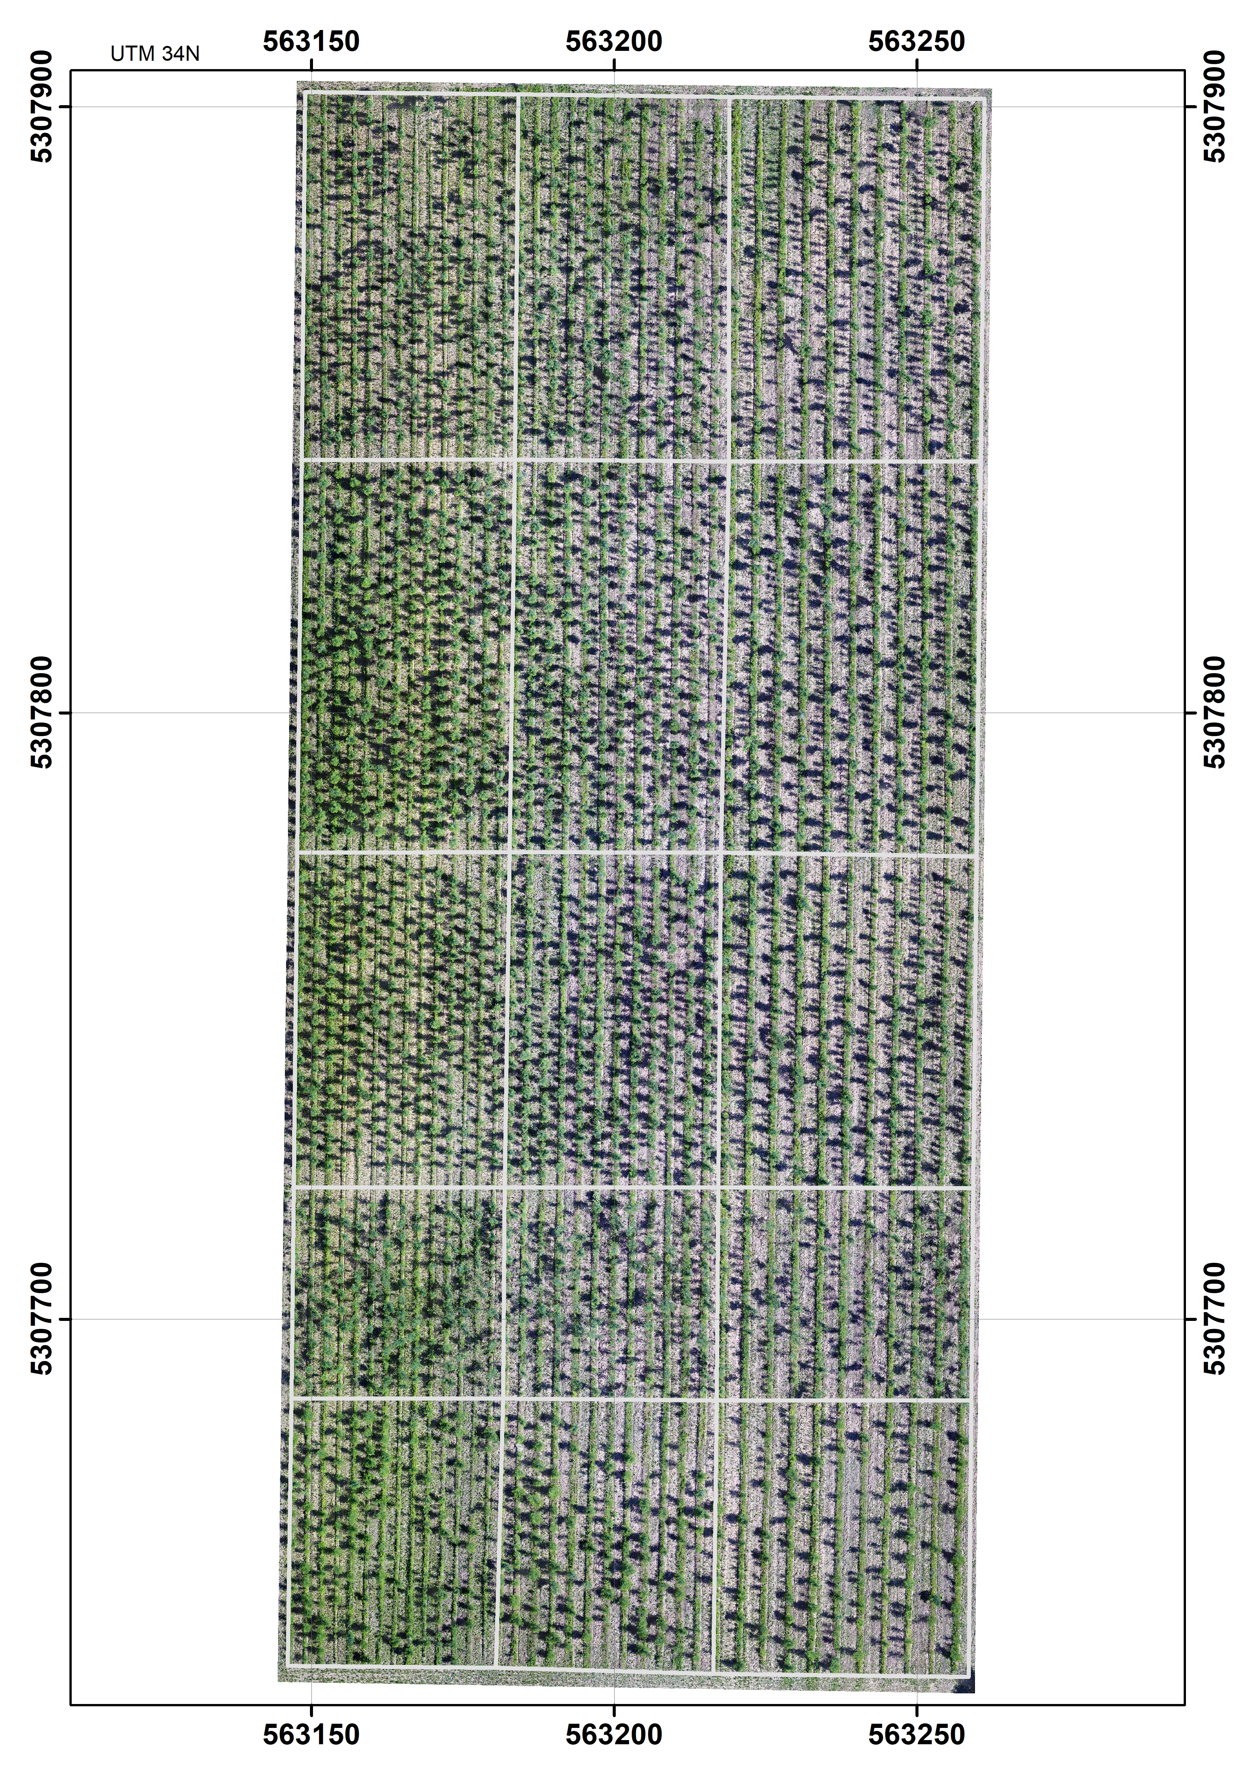
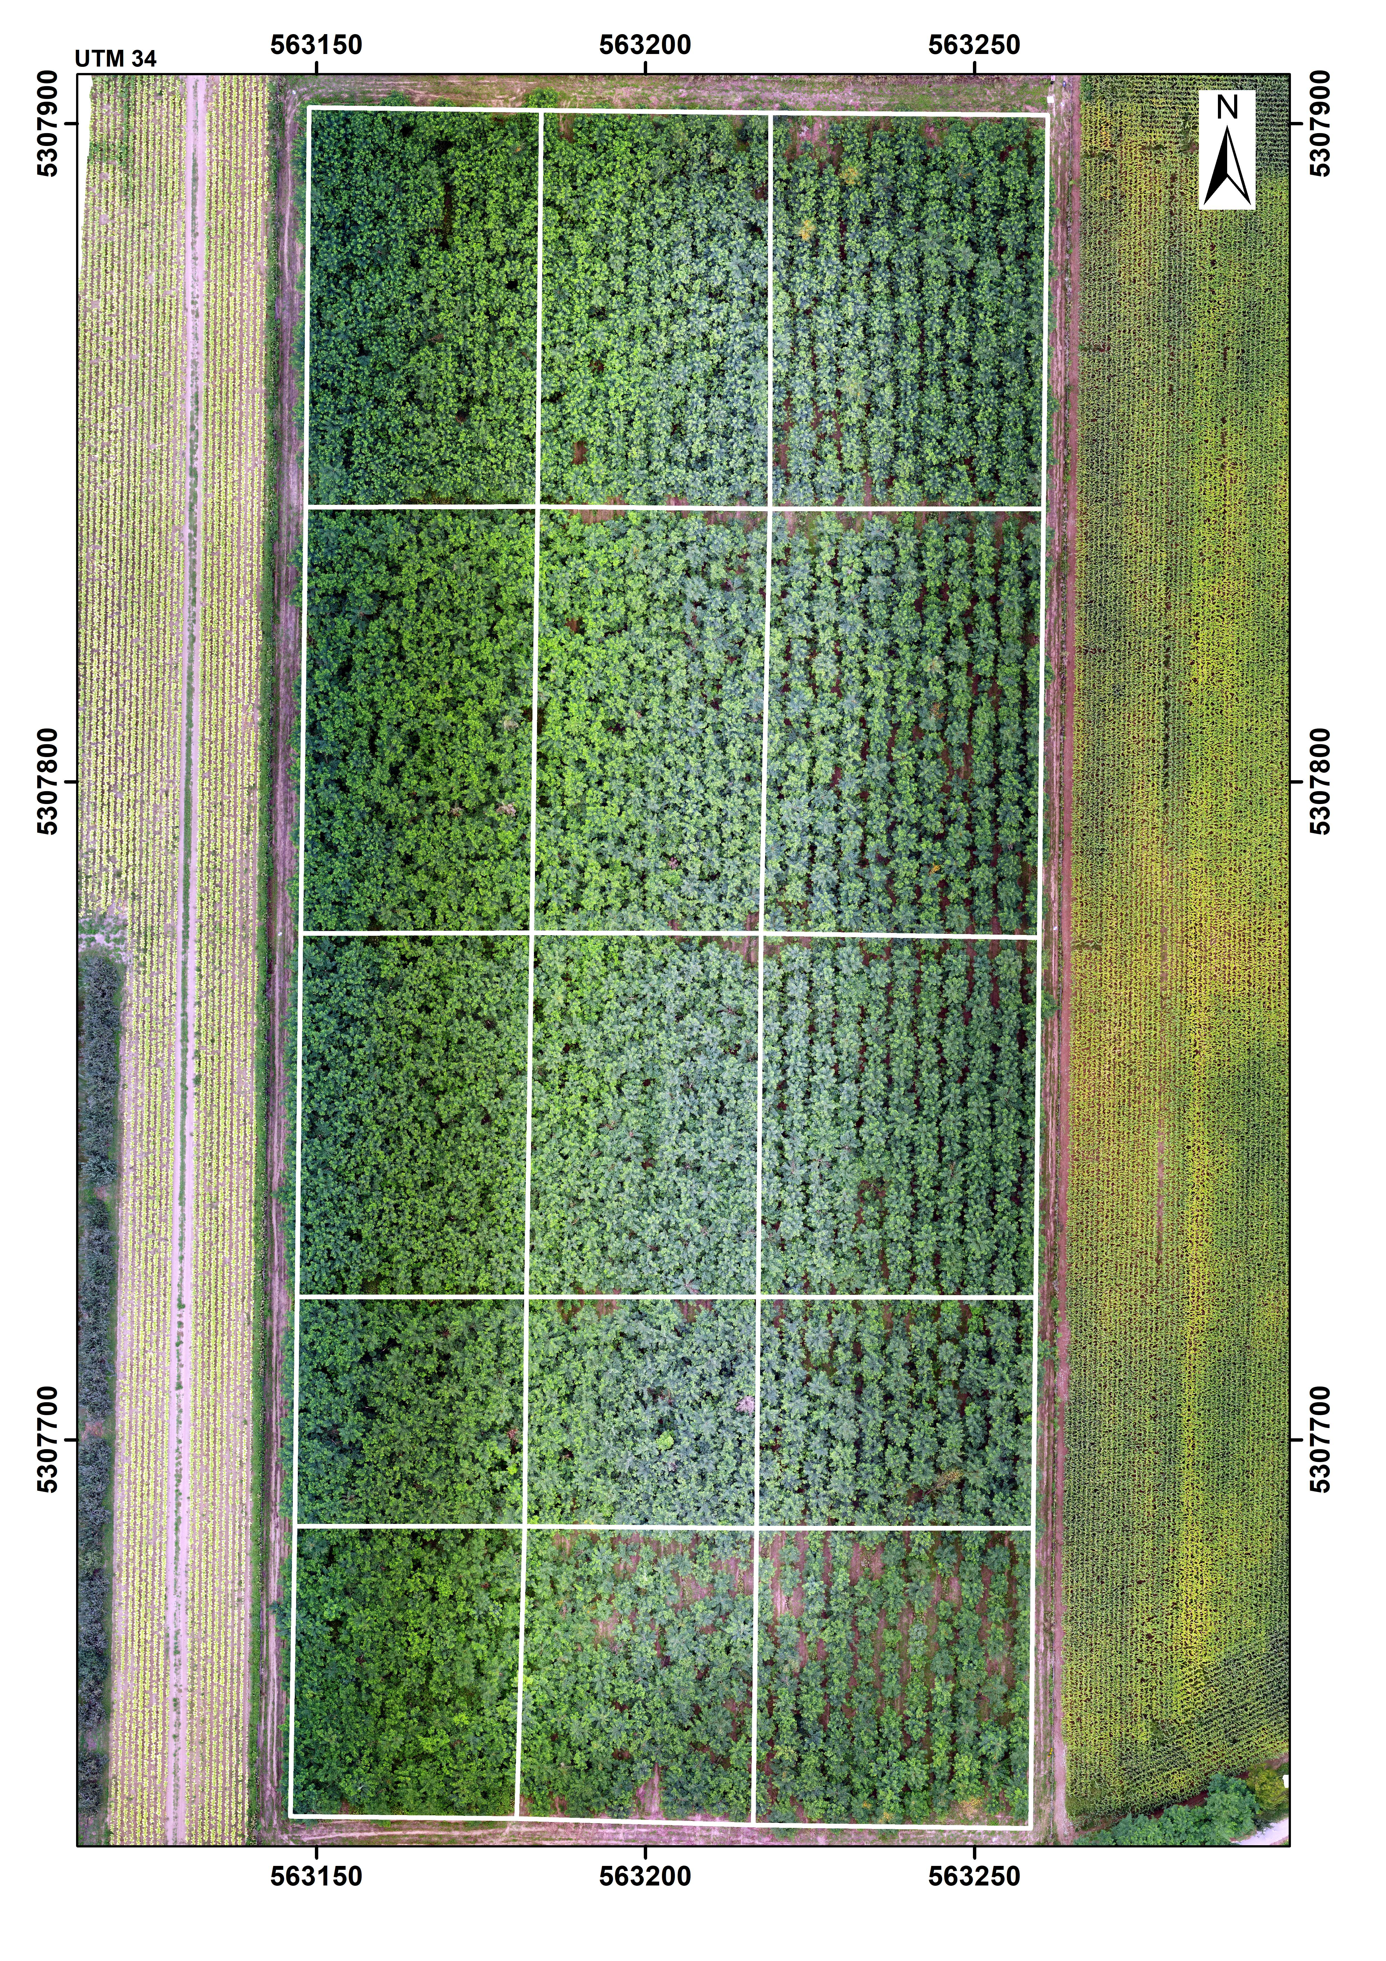
Domborzatmodell (2022. február)
Ortofotó (2022. június)
Ortofoto (2023. augusztus)
Notes:
A projekt célja: Fajtajelölt klónok innovatív, UAV-alapú vizsgálata: a kísérleti terület domborzatmodelljének elkészítése, magasság (fotogrammetriai úton) és vegetációs indexek mérése.
DE Földtudományi Intézet. Természetföldrajzi és Geoinformatikai Tanszék munkatársaival folytatunk. Ezen eredményekről részletesen is beszámolunk a jövőben.

Slide 17
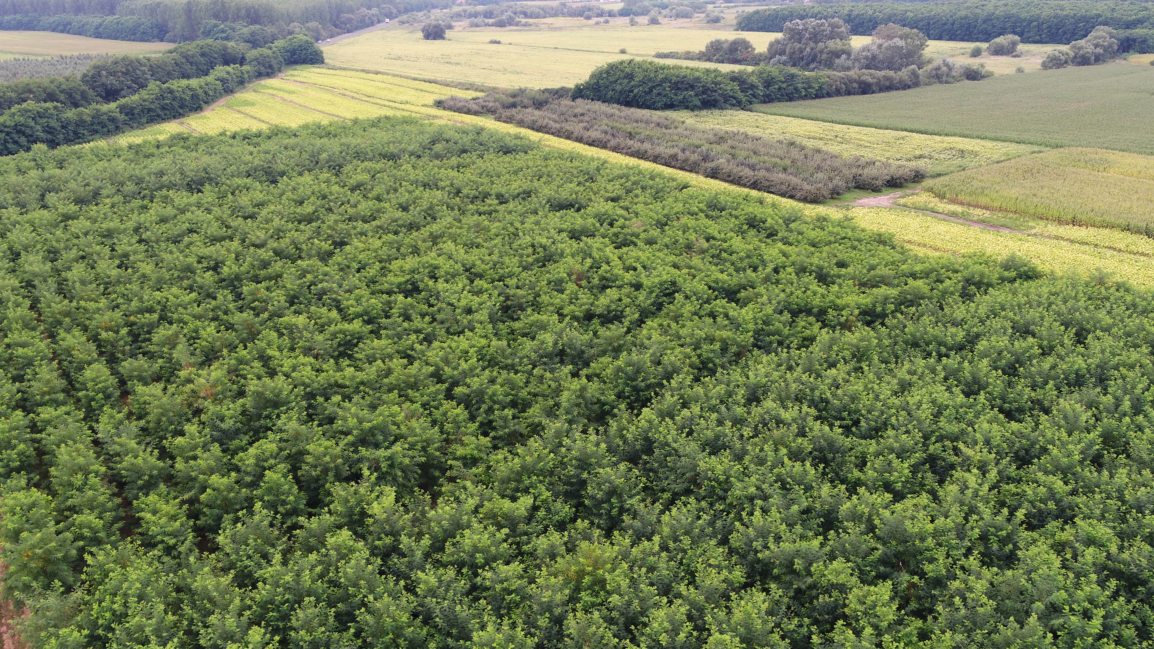
Köszönöm a figyelmet!

